Slide 1
Syöpäsäätiön apurahatutkimus 2018
Sakari Nurmela

Slide 2
Tutkimuksen toteuttaminen

Slide 3
Tutkimuksen toteuttaminen
Aineiston kerääminen
Tutkimuksen kohderyhmän muodostivat alan tutkijat.
Tutkimusaineisto kerättiin tietokoneavusteisin puhelinhaastatteluin tammikuussa 2018.
Yhteensä kerättiin 97 haastattelua.
Haastattelut kohdistettiin Syöpäsäätiön toimittamaan rekisteriin.
Tutkimuksen sisältöalueita
Tärkeimmät oman tutkimustyön rahoituslähteet
Tärkeimpien rahoituslähteiden osuudet
Syöpäsäätiön osuus kokonaisrahoituksesta
Rahoituksessa tapahtuneet muutokset + syyt
Tutkimusrahoituksen tulevaisuudennäkymät
Syöpäsäätiön rooli tulevaisuudessa
Syöpäsäätiön apurahakäytäntöjen uudistustarpeet
Haaveet ja toiveet tutkijana
Syöpäsäätiön apurahatutkimus 2018

Slide 4
Keskeiset tulokset

Slide 5
Tutkimustyön rahoituslähteet

Slide 6
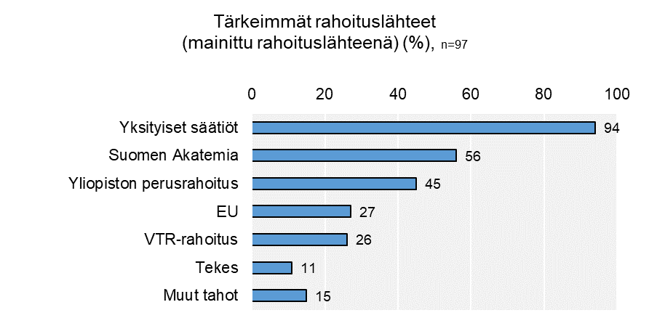
Tutkimustyön rahoituslähteet
Syöpäsäätiön apurahatutkimus 2018

Slide 7
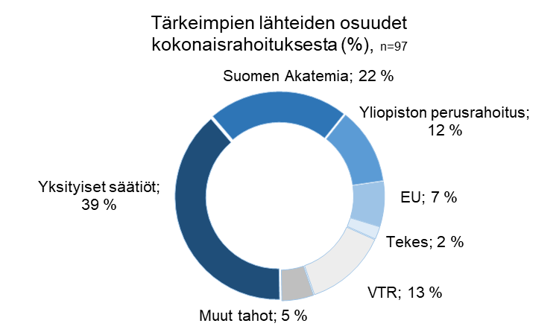
Tutkimustyön rahoituslähteet
Syöpäsäätiön apurahatutkimus 2018

Slide 8
Tutkimustyön rahoituslähteet
Syöpäsäätiön apurahatutkimus 2018

Slide 9
Tutkimustyön rahoituslähteet
Syöpäsäätiön apurahatutkimus 2018

Slide 10
Tutkimustyön rahoituslähteet: muut lähteet
Syöpäsäätiön apurahatutkimus 2018

Slide 11
Tutkimustyön rahoituslähteet: muut lähteet
Erkko-säätiön rahoitus.
Lääketeollisuus, kliininen lääketeollisuus.
Lääkeyritykset.
Novo Nordisk
Potilastutkimukset eli tilaustutkimukset
Rokotefirmat, esim. Klaxo Smith Klein
Ruotsissa: Karoliininen instituutti ja Ruotsin syöpäsäätiö ja Ruotsin tiedesäätiö
SPR Veripalvelu
Suomen syöpärekisteri.
Työterveyslaitos, työsuojelurahasto
USA:n NTAP -rahoitus
Valtion budjettirahoitus
Yhteistyökumppaneiden kautta, esim. HUS:n kautta
Yliopiston kilpailtu rahoitus.
Yritysten myöntämät rahoitukset, esim. Orion Pharmalta.
Syöpäsäätiön apurahatutkimus 2018

Slide 12
Tutkimustyön rahoituslähteet: muut lähteet
Erkko-säätiön rahoitus.
Lääketeollisuus, kliininen lääketeollisuus.
Lääkeyritykset.
Novo Nordisk
Potilastutkimukset eli tilaustutkimukset
Rokotefirmat, esim. Klaxo Smith Klein
Ruotsissa: Karoliininen instituutti ja Ruotsin syöpäsäätiö ja Ruotsin tiedesäätiö
SPR Veripalvelu
Suomen syöpärekisteri.
Työterveyslaitos, työsuojelurahasto
USA:n NTAP -rahoitus
Valtion budjettirahoitus
Yhteistyökumppaneiden kautta, esim. HUS:n kautta
Yliopiston kilpailtu rahoitus.
Yritysten myöntämät rahoitukset, esim. Orion Pharmalta.
Syöpäsäätiön apurahatutkimus 2018

Slide 13
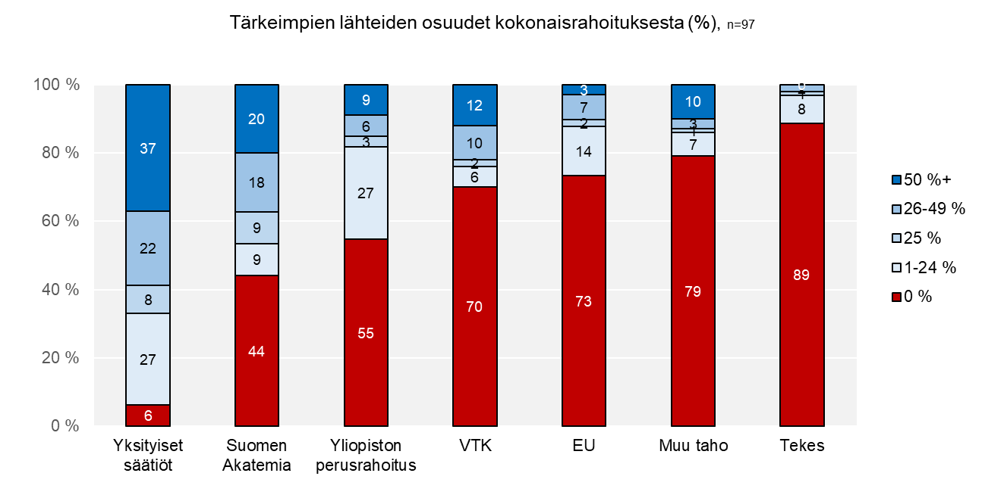
Tutkimustyön rahoituslähteet
Syöpäsäätiön apurahatutkimus 2018

Slide 14
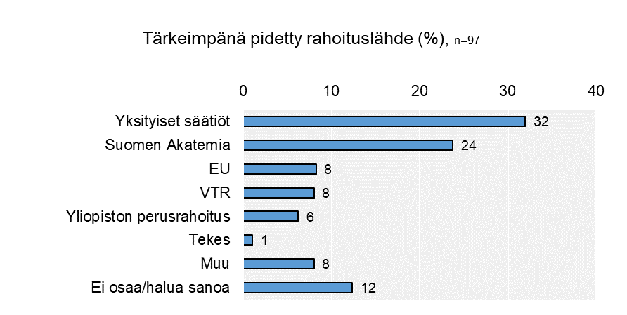
Tutkimustyön rahoituslähteet
Syöpäsäätiön apurahatutkimus 2018

Slide 15
Syöpäsäätiö tutkimustyön rahoittajana

Slide 16
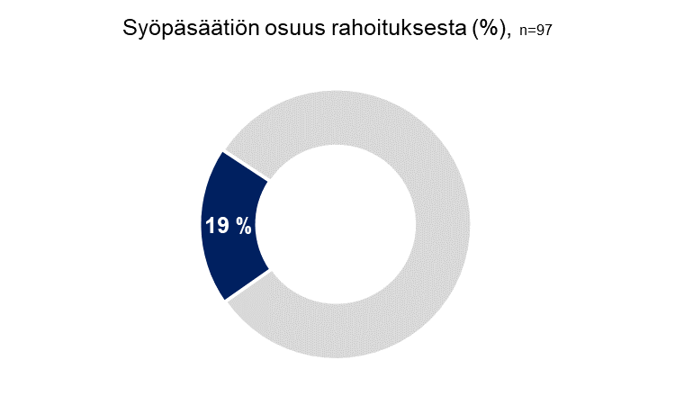
Syöpäsäätiö tutkimustyön rahoittajana
Syöpäsäätiön apurahatutkimus 2018

Slide 17
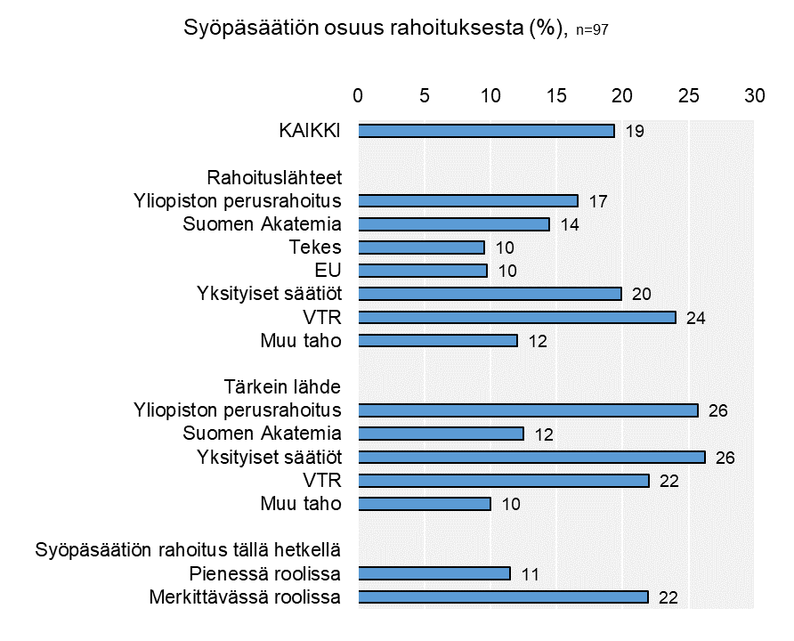
Syöpäsäätiö tutkimustyön rahoittajana
Syöpäsäätiön apurahatutkimus 2018

Slide 18
Syöpäsäätiö tutkimustyön rahoittajana
Syöpäsäätiön apurahatutkimus 2018

Slide 19
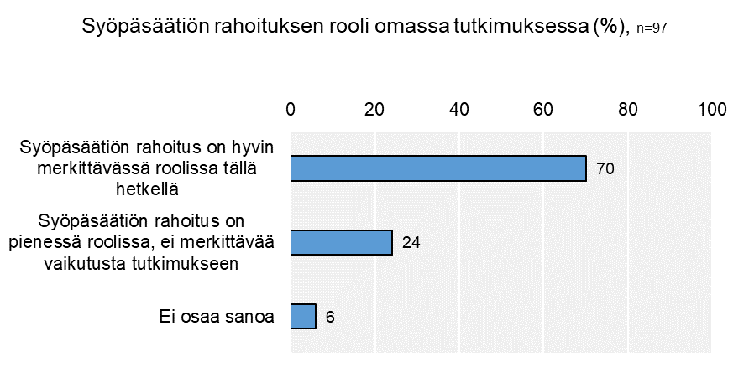
Syöpäsäätiö tutkimustyön rahoittajana
Syöpäsäätiön apurahatutkimus 2018

Slide 20
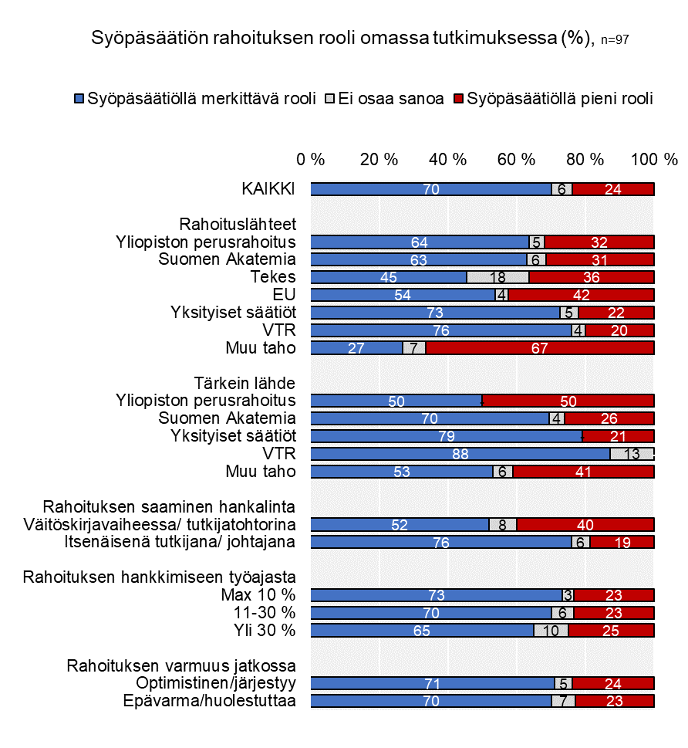
Syöpäsäätiö tutkimustyön rahoittajana
Syöpäsäätiön apurahatutkimus 2018

Slide 21
Syöpäsäätiö tutkimustyön rahoittajana
Syöpäsäätiön apurahatutkimus 2018

Slide 22
Rahoitukseen liittyviä ajatuksia

Slide 23
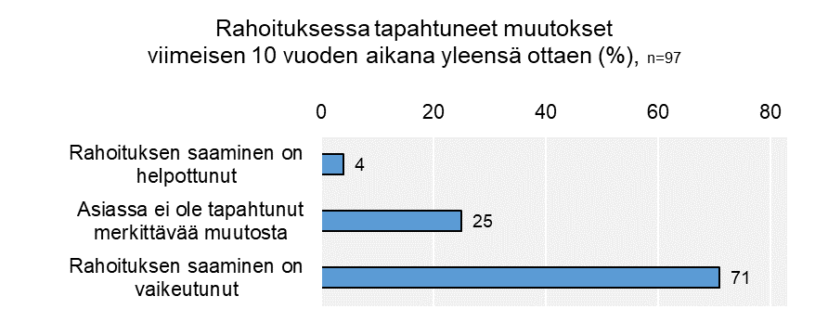
Rahoitukseen liittyviä ajatuksia
Syöpäsäätiön apurahatutkimus 2018

Slide 24
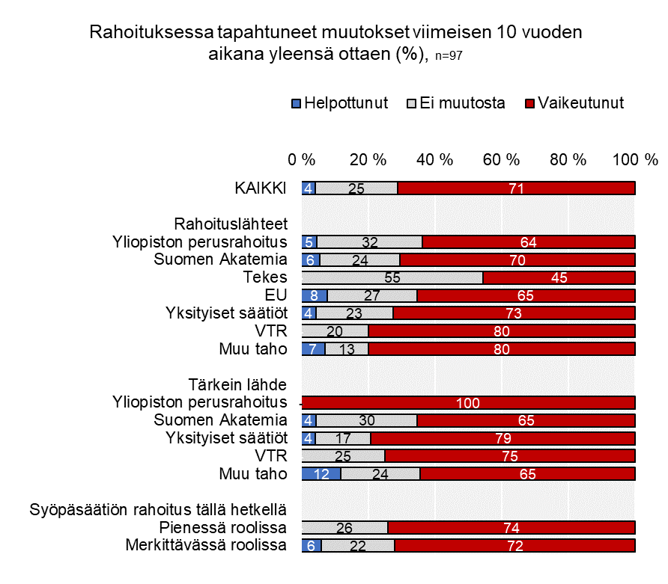
Rahoitukseen liittyviä ajatuksia
Syöpäsäätiön apurahatutkimus 2018

Slide 25
Rahoitukseen liittyviä ajatuksia
Syöpäsäätiön apurahatutkimus 2018

Slide 26
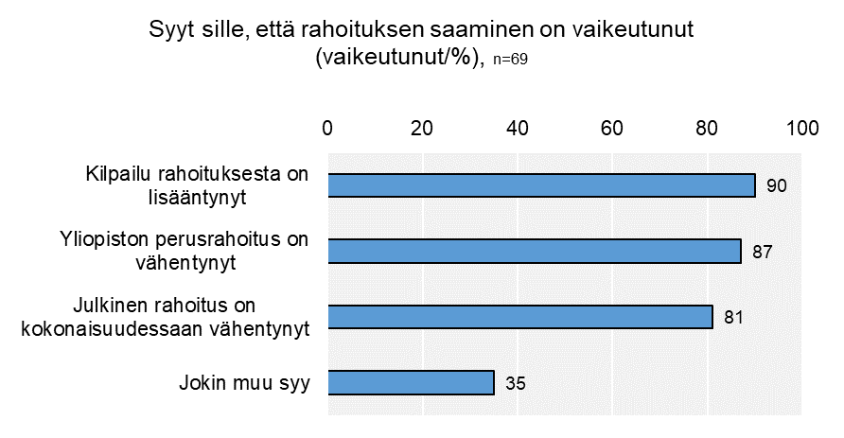
Rahoitukseen liittyviä ajatuksia
Syöpäsäätiön apurahatutkimus 2018

Slide 27
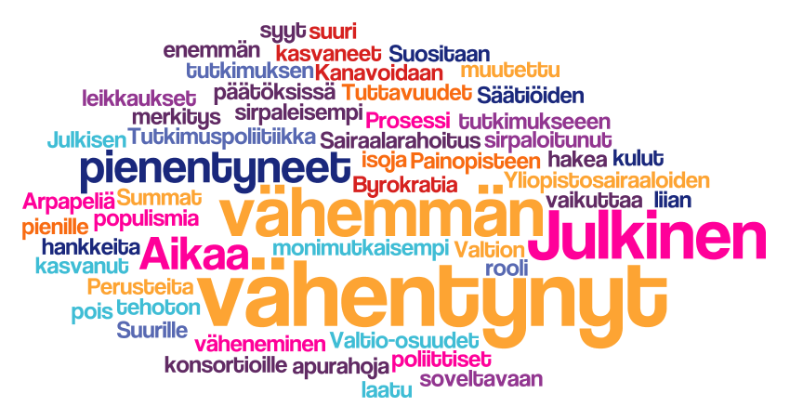
Rahoitukseen liittyviä ajatuksia: miksi rahoitus vaikeutunut (muut syyt)
Syöpäsäätiön apurahatutkimus 2018

Slide 28
Rahoitukseen liittyviä ajatuksia: miksi rahoitus vaikeutunut (muut syyt)
Aikaa valmistella rahoitushakemuksia on vähemmän.
Byrokratia kasvanut rahoituksen hakemisessa.
Jos ajatellaan esim. Suomen Akatemian rahoitusta, parhaimmillaankin saatava rahamäärä on pieni. Monet jättävät hakemuksen tekemättä, koska kustannuskattavuus on pientä. Myös myöntöjen prosentuaalinen määrä on mitätön. Arpapeliä siinä, kuka rahoituksen saa.
Julkinen rahoitus kohdistunut pois yliopistoilta molekyylibiologisilta syöviltä.
Julkinen rahoitus on vähentynyt, mutta tämä ei ole vaikuttanut vastaajan tilanteeseen.
Julkinen rahoitus sirpaloitunut.
Julkisen rahoituksen päättämisessä populismi on ottanut suuren askeleen eli arvioitsioiden pätevyys on vähentynyt. Tuloksia arvioivat tahot ovat paljon heikommin perillä tutkimuksista kuin mitä hakijat ovat. Hyöty pitäisi olla tässä ja nyt, ei tulevaisuudessa 10 vuoden päässä.
Kanavoidaan soveltavaan tutkimukseen.
Oma työnkuva muuttunut. On yhä vähemmän aikaa hakea apurahoja ja tehdä tutkimusta.
Oman tutkimuksen painopistealueen merkitys on vähentynyt. Tälle on vaikeampaa saada nykyään rahoitusta.
Perusteita on muutettu: harvoille annetaan enemmän. Suurin osa jää ilman rahoitusta.
Rahoitus on muuttunut monimutkaiisemmaksi ja sirpaleisemmaksi. Rahoitusprosessi vie enemmän aikaa, tehottomuus.
Rahoitusta jaetaan sellaisille projekteille, jotka eivät tätä ansaitse. Tuttavuudet, poliittiset syyt mm. syynä tälle.
Rahoitusten suuret leikkaukset
Sairaalarahoitus on vähentynyt.
Summat (tutkimusrahoitukseen) ovat pienentyneet vaikka kustannukset ovat kasvaneet. Esim matkat ovat tulleet kalliimmiksi.
Suosii isoja hankkeita, pienille vähemmän.
Suositaan suuria konsortioita sen sijaan, että investoitaisiin yksilöihin ja yksilöllistä riskiä sisältäviin tutkimusideioihin.
Säätiöiden rooli on liian suuri, ryhmällä ei enää perusrahoitusta
Tutkija on eläkkeellä.
Tutkimuspolitiikka vaikuttaa olennaisesti enemmän kuin tutkimuksen laatu.
Valtion osuudet ovat pienentyneet.
VTR -rahoitus on vähentynyt siitä, mitä se on joskus ollut.
Yliopistosairaaloiden rahoituksen väheneminen.
Syöpäsäätiön apurahatutkimus 2018

Slide 29
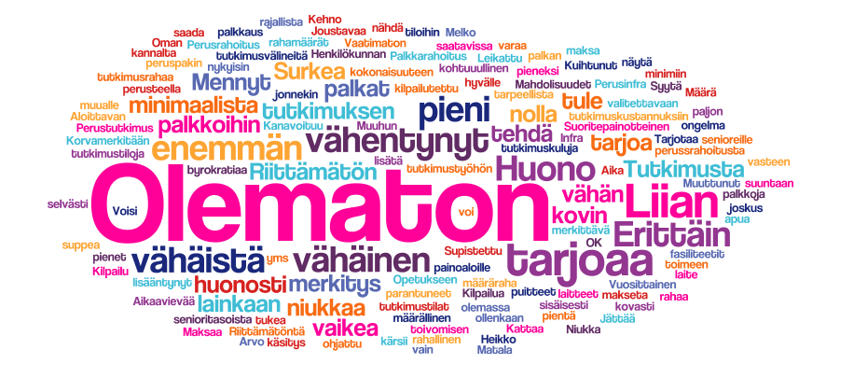
Rahoitukseen liittyviä ajatuksia: näkemyksiä yliopistorahoituksesta
Syöpäsäätiön apurahatutkimus 2018

Slide 30
Rahoitukseen liittyviä ajatuksia: näkemyksiä yliopistorahoituksesta
Aiempi kokemus: se oli kohtuullisen kehno. Jos haluaa perustaa ryhmän yliopistolle, kaikki hankitaan itse.
Aika minimaalista. Vastaajan tutkimustoiminta rahoitetaan enimmäkseen ulkopuolisella rahoituksella. Yliopisto ottaa omansa, näillä varoilla kuitenkin tarjotaan joskus apua kuten laite- ja tilahankintoja. Esim vastaajalla ei ole ketään työntekijää, joka olisi palkattu yliopiston rahoituksella. Toisi mielenrauhaa, jos olisi sellaista rahaa, joka tulisi enemmän automaattisesti tai 'virkakohtaisesti'.
Aika Niukkaa, mutta tarpeellista.
Aika vähän tutkimuksiin. Paikkoja vähän, paljon hakijoita.
Ei käytännössä ollenkaan, jos ei lasketa laitteita mukaan. Yliopiston sisällä on omat laskutukset. Juuri väitöskirjan saanut ja jatkaa eteenpäin, ei saa perusrahoitusta. Pitäisi saada isompia apurahoja.
Ei mielipidettä.
Ei näytä hyvälle. Jos ajatellan osakeyhtiöitä ja niiden tuotekehitystoimintaa, siellä rahoitus toimii. Yliopisto tarjoaa toimia ja virkapalkkabudjetin, mutta rahoitus varsinaiseen toimintaan on minimaalinen.
Ei ole hyvää käsitystä, vastaaja ei työskentele yliopistolla.
Ei ole käyttänyt.
Ei ole mitään perusrahoitusta. Maksaa ainoastaan vakinaisen henkilökunnan palkat. Oma budjetti 2000 euroa vuodessa.
Ei ole tätä rahoitusta, ei kommenttia.
Ei saa perusrahoitusta, joten ei näkemystä.
Ei sillä kovin paljon tutkimusta tehdä.
Ei tarjoa perusrahoitusta, ei saatavissa.
Ei tarjoa tutkimusrahaa. Ei projektirahaa.
Ei tule rahoitusta. On olematon.
En saa perusrahoitusta, ei koske itseä. Mutta syytä olisi lisätä rahoitusta.
Erittäin huono, käytännössä nolla. Ei tarjoa kuin tutkimustilat.
Erittäin hyvä, että palkkarahoitus tulee yliopistolta.
Erittäin pieni, alhainen.
Erittäin vähäinen.
Esim. vastaajan tutkimusryhmässä perusrahoitusta ei ole ollenkaan, Kaikki tulee ulkopuolisesta rahoituslähteestä.
Heikko.
Huono. Olematon.
Hyvin matala palkkaus suhteessa koulutukseen. Iso osa menee muuhun kuin tutkimustyöhön.
Hyvin minimaalista. 20 vuodessa vähentynyt jatkuvasti. Sisäisesti kilpailutettu.
Hyvin vähäistä nykyään.
Kilpailu myös tähän rahoitusmuotoon on lisääntynyt viime aikoina. Rahoituksen saaminen on vaikeutunut. Määrällinen ongelma. Laadullisesti ei ongelmia.
Kokonaisuudessaan on vähentynyt. Aiheuttaa yliopistoille uudelleen suuntausta päätutkimuskohteissa. Omien hankkeiden kannalta positiivinen.
Käytännössä olematon.
Käytännössä sitä ei juurikaan ole.
Liian pientä.
Liian vähäistä, pitäisi lisätä.
Mahdollistaa infrat, sähköt, tilan käytön. Tarjoaa siis puitteet, mutta mahdollisuutta tehdä tutkimusta ei ole.
Mahdollisuudet ovat parantuneet viime aikoina, esim. opiskelijoille ja postdoceille tarjotaan tutkimuskuukausia.
Melko niukkaa ja rajallista.
Merkitys on vähäinen. Kuitenkin samalla iso asia, koska maksaa palkan.
Niukka.
Olematon.
Olematon. Eli sitä ei ole tutkimusta varten satunnaisia ennalta ennustamattomia rahoituksia lukuun ottamatta. Jakamisessa ei ole systemaattisuutta.
On hienoa, että tarjolla ainakin jonkin verran. Tämän rahoituksen määrä on kuitenkin selvästi vähentynyt. Aloittavan tutkimuksen vaikea saada nykyään tätä rahoitusta.
On onnellinen tilanne, kun on oma palkka ja kun saa omille opiskelijoille palkkarahoitusta. Yliopisto ei maksa lainkaan tutkimuskuluja. Ei ole rahaa varsinaisen tutkimuksen tekemiseen. Jos vastaaja ei saisi ulkopuolista rahoitusta, hän ei pystyisi tekemään tätä tutkimusta ja esim. matkustelemaan työ puitteissa.
On osoittanut hyvää joustavaa tukea vasteen perusteella. Vastikkeellista kilpailun ulkopuolisen rahoituksen saamista, tässä puitteissa hyvä raha.
On vaikea nähdä arjessa tämän rahoituksen arvo. Tutkimustiloja saadaan yliopistolta, näistäkin pitää taistella, rahallinen tuki olisi hyvä. Toivotaan edes myönteistä asennoitumista yliopistolta.
Perusinfran rahoitus. Kaikki erityinen mitä tutkimus tarvitsee, se hankitaan ulkopuolelta.
Perusrahoitus on mennyt pieneksi. Täytyy huomioida tilat ja muut konkreettiset asiat, näitä tarjotaan. Rahallinen osuus on kuitenkin pieni.
Perusrahoitus tarjoaa tietyt asiat kuten ihmisten palkkaamisen ja muut fasiliteetit. Tutkijoilla saattaa olla esim. opetustehtäviä tutkimuksen ohella. Perusrahoitus ei rahoita varsinaista projektia eli tutkimuksen tekemistä.
Pieni osuus kokonaisuuteen. Kukaan ei tällä toimeen tule.
Pitäisi olla enemmän rahaa ihmisten palkkoihin. Yliopistojen pitäisi palkata johtajiksi sellaisia tutkijoita ja professoreita, joita yliopistot pystyisivät tukemaan edes vähän.
Pitäisi olla isompi ja tuntuvampi. Sitä on leikattu kovasti.
Rahoituksella pitäisi pysytä luomaan positioita kilpailukykyisille tutkijoille. On helpompi saada rahoitusta tutkimukseen kuin tutkijan omaan toimeen. Perusrahoitus on vastaajan osastolla minimaalista.
Riittämätön ja huonosti ohjattu.
Se ei ole kovin hyvä. Jättää toivomisen varaa.
Se ei ole kovin merkittävä. Huippuyksikköön liittyen yliopistolta tulee rahaa käytännön asioihin kuten tiloihin. Vastaajan ryhmässä yhtään ihmistä ei ole yliopiston positiossa.
Se on hyvin vähäistä. Pienentynyt selvästi.
Se on ihan hyvä.
Se on ihan OK.
Se on mennyt minimiin. Kattaa tilat, ei makseta palkkoja, ei edes ryhmänjohtajan palkkoja.
Se on nolla.
Se on olematon.
Se on riittämätöntä.
Sellaista ei ole olemassa tutkimuksen kannalta.
Sen hakeminen on aikaavievää ja rahamäärät liian pieniä.
Sen merkitys ainakin oman tutkimuksen kannalta on hyvin vähäinen.
Seniorinäkökulma: ikärasistinen aihe, eläkeläinen ei saa yliopistolta rahoitusta. Yliopistolle kelpaa raha, mutta he eivät itse rahoita senioritutkijoita, yli 68 vuotiaita.
Sitä ei ole edes olemassa.
Sitä ei ole, se kanavoituu jonnekin muualle. Toivotaan, että saisivat tätä rahoitusta enemmän.
Sitä ei ole, se on lähes olematon.
Sitä ei ole.
Sitä ei ole.
Sitä on kovin vähän.
Surkea.
Surkea. Ei pystyisi mitään tekemään, jos ei ulkopuolista rahoitusta saisi. Jos tohtorikoulupaikan saa, tilanne ok, muutoin hankala.
Tarjoaa opetukseen mahdollisuuden. Itse tutkimuksen tekoon jonkin verran.
Tilat ja palkat tässä yhteydessä ihan hyvä. Muutoin ei riitä mihinkään, tämä rahoitus on kuihtunut pois.
Tutkimuksen kannalta rahoitus on olematon, tutkijakoulujen kautta saadaan rahaa. Jos tutkijakoulun kautta saadaan tutkijakoulutettaville rahoitus, niin hyvä.
Tämä kattaa tällä hetkellä ainoastaan vakituisen opetushenkilöstön palkat. Kokonaan tutkimukseen keskittyvien hlöjen palkat tulevat pääosin muista tahoista. Tutkimusta ei voi tehdä pelkästään yliopiston rahoituksen turvin.
Täysin riittämätön.
Valtaosin supistettu. Menee palkkoihin ja tiloihin. Toivoisin lisää liikkuvaa perusrahaa.
Valtion rahoitus on mennyt liian paljon byrokratiaa painottavaan suuntaan. Perusrahoitus on kärsinyt tästä suuntauksesta.
Vastaaja kuuluu itsenäisiin tutkijoihin, tällä yliopiston rahoituksella ei ole suurta merkitystä. Yliopisto tukee hyvin huonosti perustutkimusta.
Vastaajalla on ollut hyvä. Yleisesti ottaen yliopistokohtaista, esim. Oulussa korvamerkitään eli suunnataan painoaloille, tällöin perustutkimus kärsii.
Vastaajalla on yliopistolta tehtävään sidottu vuosittainen määräraha ja hän on harvinainen poikkeus tässä mielessä. Yliopiston rahoitus mennyt hieman parempaan suuntaan, tiedekunta jakaa mm. väitöskirjan tekijöille rahaa. Tämä on kuitenkin vain ekstrarahaa, jonka varaan ei voi laskea tutkimusta.
Vastaajalle itselleen tuntematon käsite.
Verrattuna Yhdysvaltoihin: Suomessa tilanne on parempi. Ihan kohtuullinen rahoitus.
Voisi olla enemmän suoraa rahallista tukea, ei pelkästään materiaalia puhelimineen ja tiloineen. Pitäisi olla jonkin tyyppinen perusrahoitus.
Yliopisto ei rahoita senioritasoista kliinistä tutkimusta. Tähän ei ole järkevää ratkaisua, vaikea ottaa kantaa. Tärkeää, että pystyvät auttamaan edes nuoria tutkijoita.
Yliopisto ei tarjoa käytännössä lainkaan perusrahoitusta vastaajan tutkimukseen.
Yliopisto maksaa tutkimukseen osallistuvan opettajan palkat, tilat ja laitteet. Ei osallistu varsinaisiin tutkimuskustannuksiin.
Yliopisto tarjoaa tutkimustiloja ja joitakin tutkimusvälineitä, peruspakin. Projektirahoitusta se ei tarjoa.
Yliopistojen perusrahoitus on hyvin vaatimaton. Kliinisen tutkimuskoulutuksen linja poikkeaa tästä: on merkittävämpi kuin perusrahoitus.
Yliopistokohtainen kysymys. Perusrahoitus tullut suoritepainotteiseksi. Rahoitusmallia on jonkin verran muokattu eri tulosvuosille. Mallissa hyvää tietty keppipolitiikka liittyen kehittämiseen. Huonoa se, että suomalaiset yliopistot joutuvat kilpailemaan samasta rahoituspotista, ei edistä kansainvälistä kilpailua.
Yliopistolla ei ole juurikaan mitään perusrahoitusta. Omasta tutkimusbudjetistani >95% on kilpailtua rahoitusta. Yliopiston hallinnoiman kilpaillun rahoituksen suuri ongelma on kokonaiskustannusmalli. Se pakottaa budjetoimaan suhteettoman suuria summia palkkoihin jolloin tutkimusreagensseihin ja esimerkiksi kalliisiin prekliinisiin koe-eläimillä tehtyihin kokeisiin jää liian vähän rahaa. Ainakin osassa säätiörahoitusta mennään lisäkustannusmallin mukaisesti eli yliopisto saa 15% overheadeina ja loppuraha on tutkijan käytettävissä siten kuin projektin etu vaatii. Tämä jälkimmäinen on siis hyvä malli, jossa budjettia ei tarvitse hallinnollisista syistä vinouttaa palkkakustannuksiin.
Yliopiston perusrahoitus kliiniselle tutkijalle on olematon. Rahoitus kliiniselle tutkimukselle tulee valtionrahoituksesta ja säätiörahoituksesta.
Yliopiston rahoituksen pitäisi olla entistä kilpaillumpaa, entistä selkeämmin kilpailtu asia.
Yliopiston rooli on muuttunut hyvin valitettavaan suuntaan. siellä päästään päsmäröimään sitä, mitä tutkijoiden oletetaan tekevän. yliopiston hallinnolla ei voi olla tästä asiasta tarkkaa käsitystä.
Yliopiston rahoitus on hyvin suppea ja käytännössä kaikki rahoitus haetaan muualta. Tämä takaa tietenkin sen, että kilpailua on.
Niukkaa, mutta tarpeellista.
Se on olematon.
Perusrahoitus tarjoaa tietyt asiat, kuten ihmisten palkkaamisen ja muut fasiliteetit.
Kattaa tilat, ei makseta palkkoja, ei edes ryhmänjohtajien palkkoja.
Hyvin vähäistä nykyään.
Mahdollistaa infrat, sähköt ja tilankäytön. Tarjoaa siis puitteet, mutta mahdollisuutta tehdä tutkimusta ei ole.
Pieni osuus kokonaisuuteen. Kukaan ei tule tällä toimeen.
Valtion rahoitus mennyt paljon byrokratiaa painottavaan suuntaan.
Ei osallistu varsinaisiin tutkimuskustannuksiin.
Hyvin suppea ja käytännössä kaikki rahoitus haetaan muualta.
Ihan OK.
Syöpäsäätiön apurahatutkimus 2018

Slide 31
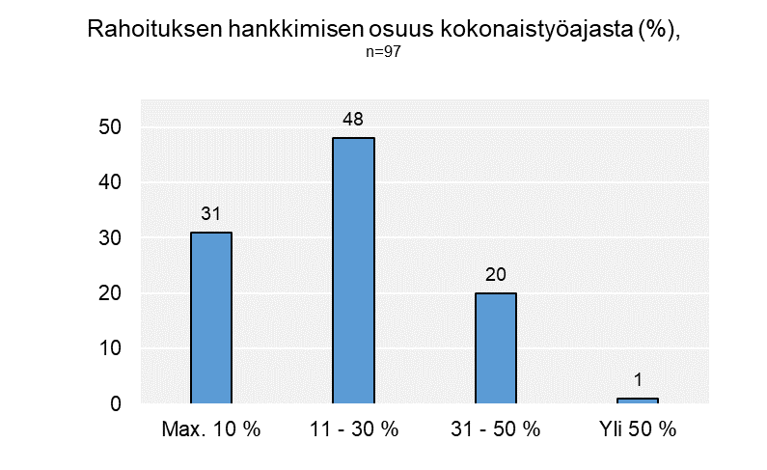
Rahoitukseen liittyviä ajatuksia
Syöpäsäätiön apurahatutkimus 2018

Slide 32
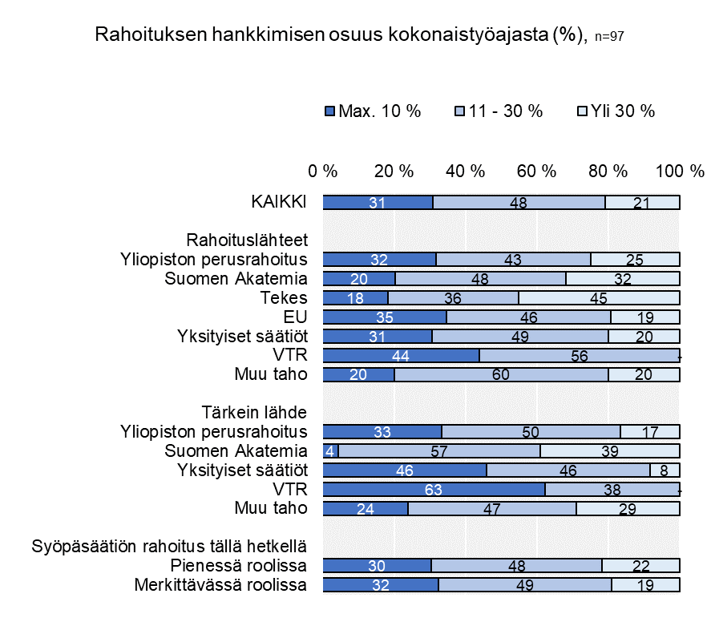
Rahoitukseen liittyviä ajatuksia
Syöpäsäätiön apurahatutkimus 2018

Slide 33
Rahoitukseen liittyviä ajatuksia
Syöpäsäätiön apurahatutkimus 2018

Slide 34
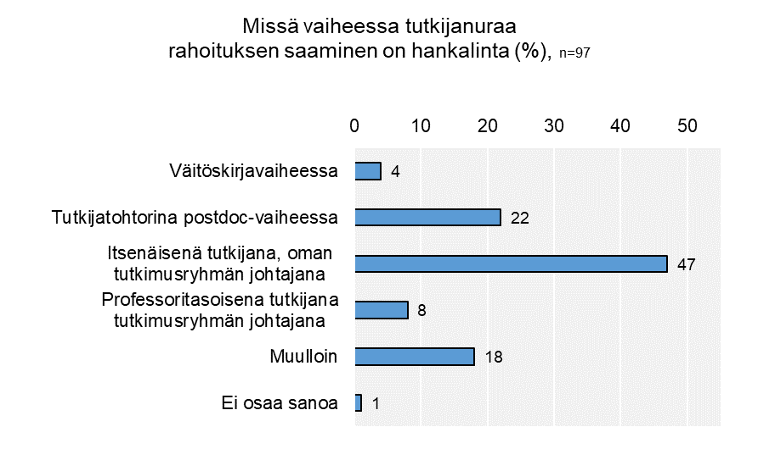
Rahoitukseen liittyviä ajatuksia
Ennen väitöskirjaa
Itsenäisen uran alkuvaiheessa
Saumakohdassa
ei enää aloitteleva, ei vielä seniori
kun pyrkii uusimaan rahoituksen ensimmäisen jakson jälkeen
postdoc-vaiheen jälkeen
Syöpäsäätiön apurahatutkimus 2018

Slide 35
Lähitulevaisuuden rahoitusnäkymät

Slide 36
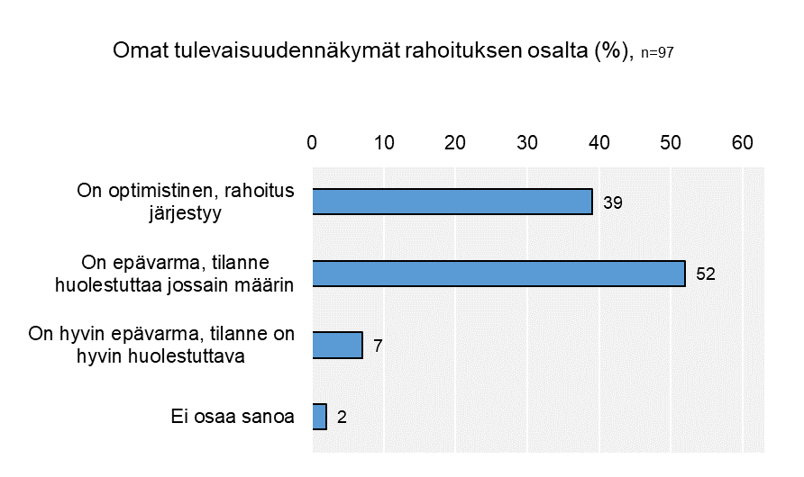
Lähitulevaisuuden rahoitusnäkymät
Syöpäsäätiön apurahatutkimus 2018

Slide 37
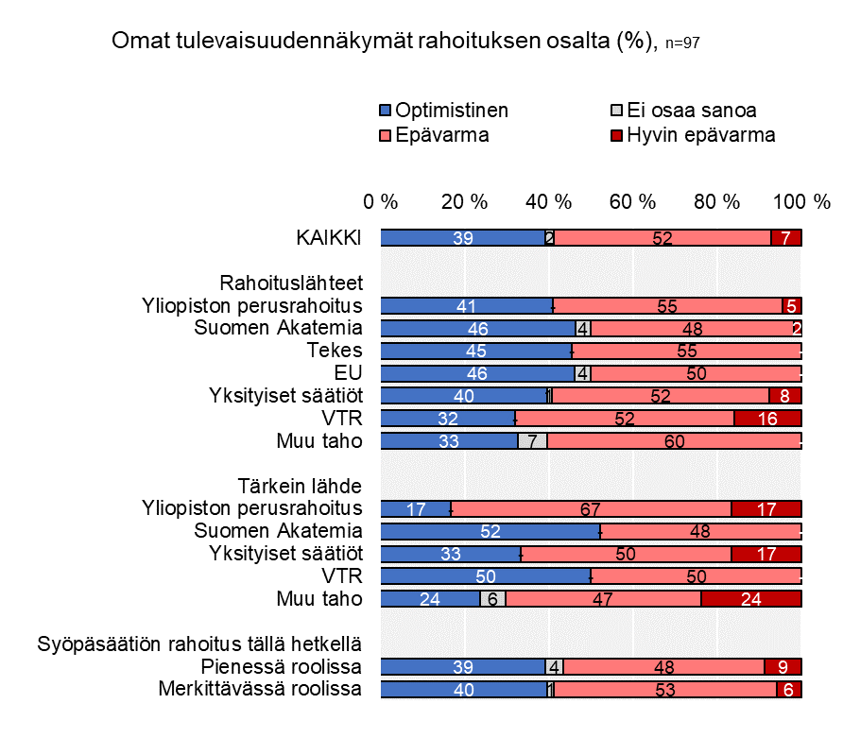
Lähitulevaisuuden rahoitusnäkymät
Syöpäsäätiön apurahatutkimus 2018

Slide 38
Lähitulevaisuuden rahoitusnäkymät
Syöpäsäätiön apurahatutkimus 2018

Slide 39
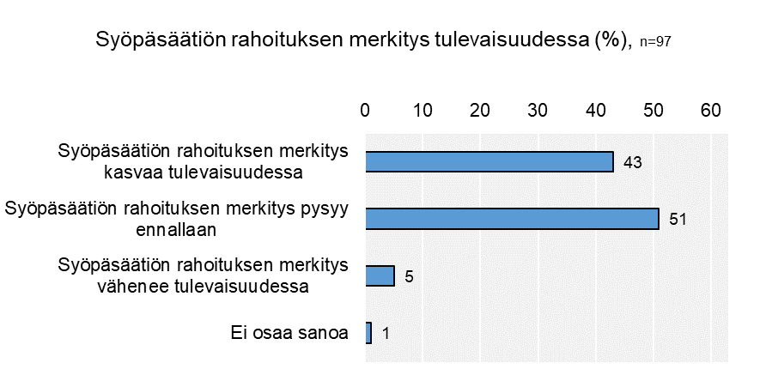
Lähitulevaisuuden rahoitusnäkymät
Syöpäsäätiön apurahatutkimus 2018

Slide 40
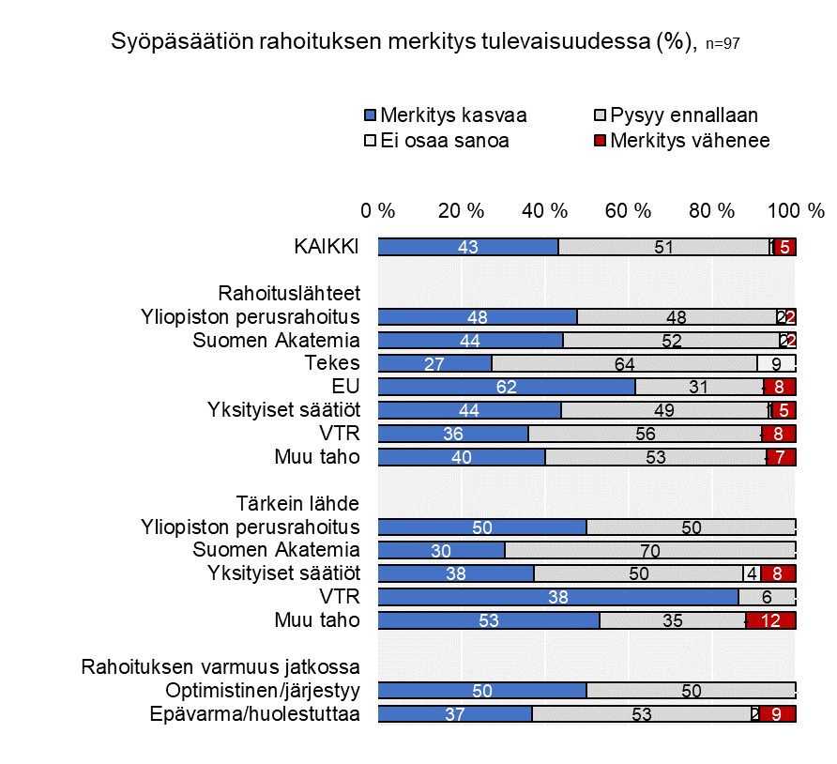
Lähitulevaisuuden rahoitusnäkymät
Syöpäsäätiön apurahatutkimus 2018

Slide 41
Lähitulevaisuuden rahoitusnäkymät
Syöpäsäätiön apurahatutkimus 2018

Slide 42
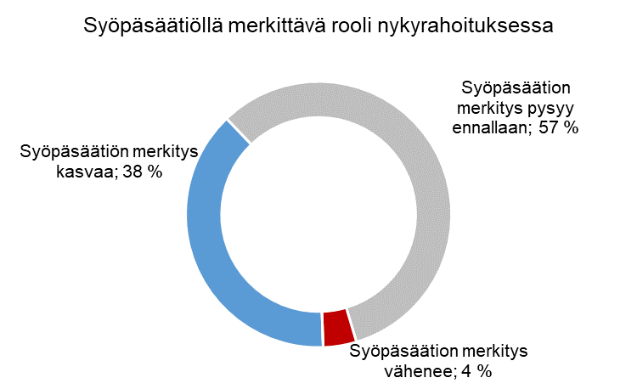
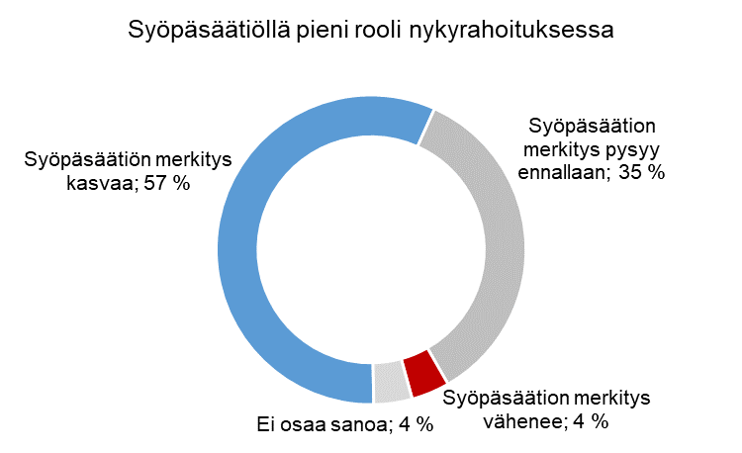
Lähitulevaisuuden rahoitusnäkymät
Syöpäsäätiön apurahatutkimus 2018

Slide 43
Syöpäsäätiön apurahakäytännöt

Slide 44
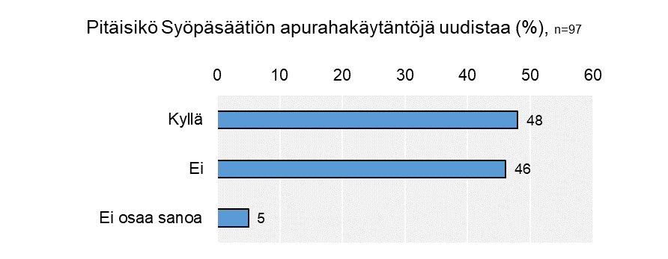
Syöpäsäätiön apurahakäytännöt
Syöpäsäätiön apurahatutkimus 2018

Slide 45
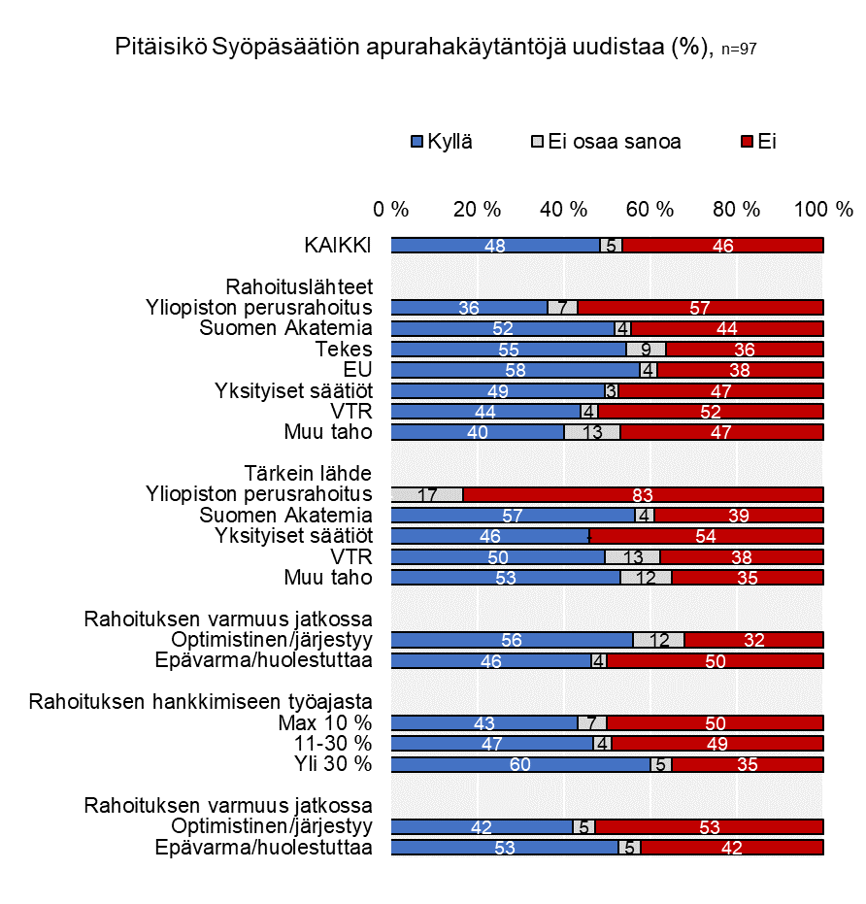
Syöpäsäätiön apurahakäytännöt
Syöpäsäätiön apurahatutkimus 2018

Slide 46
Syöpäsäätiön apurahakäytännöt
Syöpäsäätiön apurahatutkimus 2018

Slide 47
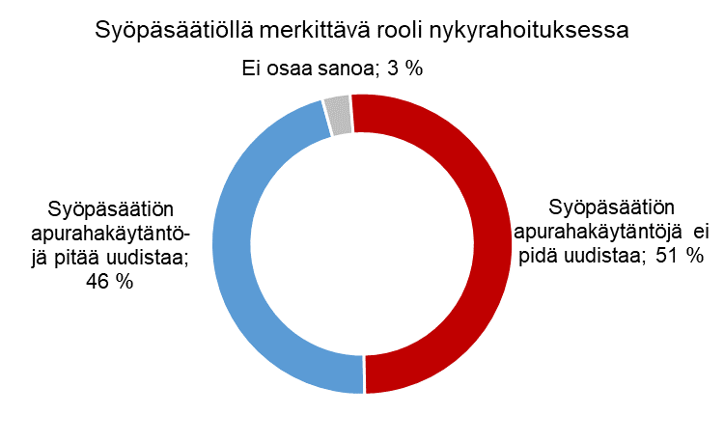
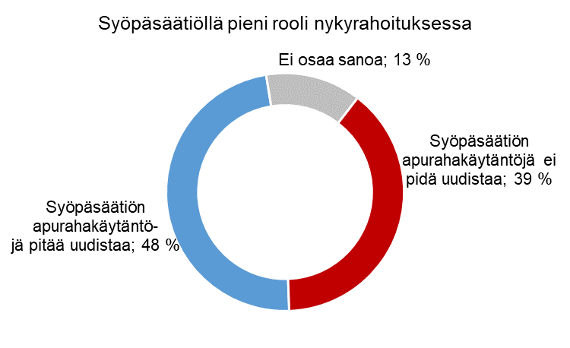
Syöpäsäätiön apurahakäytännöt
Syöpäsäätiön apurahatutkimus 2018

Slide 48
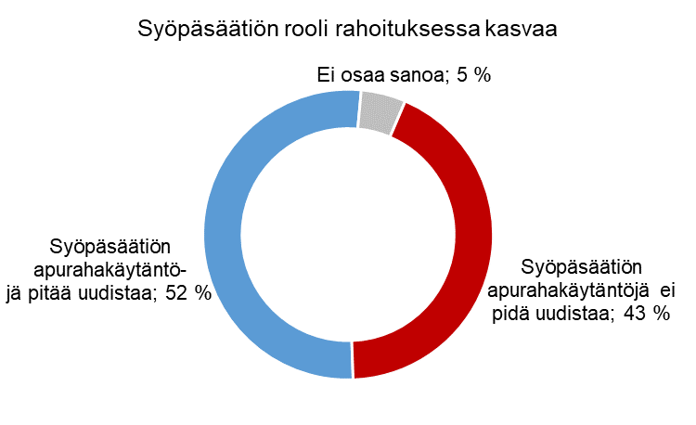
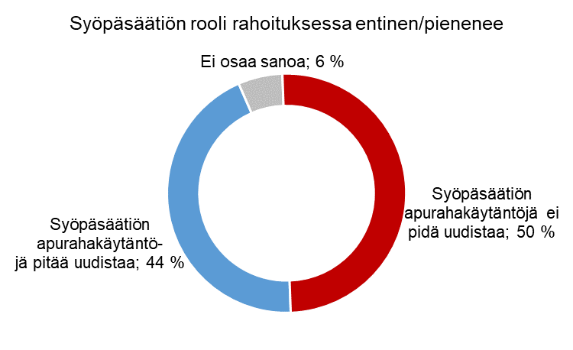
Syöpäsäätiön apurahakäytännöt
Syöpäsäätiön apurahatutkimus 2018

Slide 49
Syöpäsäätiön apurahakäytännöt: miten pitäisi kehittää?
Allokoida erikseen rahat kliiniselle tutkimukselle ja perustutkimukselle. Nyt perustutkijat saavat enemmän tutkimustuloksia aikaiseksi kuin kliiniset tutkijat. Perustutkijat voivat keskittyä tutkimukseen kun taas kliiniset tutkijat tekevät työtä päivätyön ohessa.
Anomisen helppous, vähentää turhaa byrokratiaa.
Hieman pidempiä rahoituksia.
Integroitua paremmin kansainväliseen kehitykseen syövän alueella, tulemalla osaksi kansainvälistä kehitystä. Potilaiden osallistamista syövän hoidossa.
Kun myönnetään rahoitusta, se voisi olla suurempi summa ja pitemmälle aikavälille kuin mitä nykyään myönnetään. Apuraharyhmien määrän on pakko vähentyä, mutta tämä ei välttämättä huono juttu.
Lautakunnassa pitäisi olla edustettuna erilaisia syöpätutkimuksia tekevät alat. Vaikuttaisi siihen, mille aloille rahoja suunnataan.
Pitempiaikaista rahoitusta. Nyt on myös kaksi- ja kolmevuotisia rahoituksia, mutta painotus edelleen näihin pitkäikäisiin, yli vuoden rahoituksiin.
Pitkäaikaisuus, jotta ei olisi liikaa hakuprosesseja. Raportointehin systemaattisuutta ja helppoutta. Kansainvälinen arviointimenetelmä mukaan.
Pitkäjänteisempiä rahoja. Mieluummin pitempään käyttöön. Hakijan kannalta olisi mukava saada palautetta hakemuksista. Ajatellen päättävää toimikuntaa: olisi hyvä pyrkiä jääviyteen, esim ei sellaisia päättäjiä, jotka saavat jossakin vaiheessa itse rahaa.
Pitäisi miettiä jakamisen perustapaa paremmin, nyt menee perustutkimukseen ja sitten kliiniseen tutkimukseen. voisi miettiä 'Jorma Keskiojan' ajan tapaa, silloin perustutkimus oli arvossaan.
Siellä olisi esim enemmän kliinisen tutkijan tutkimusjaksorahoitusta. Nyt rahoitus on stipendeinä. Tämä on tutkijalle epäedullista. Kliinikkotutkijat tarvitsevat erityisesti aikaa, rahoitusta saava tutkija voisi olla työajastaan esim 50 % tutkijana ja saisi tästä palkkaansa vastaavan rahoituksen. (Vastaaja oli itse luomassa aikoinaan VTR -rahoitusta, tässä oli silloin kaikki ne elementit mitä kliiniseen tutkimukseen tarvitaan, esim hankkeet, jaksot ja laiterahoitukset. Miksi tämä järjestelmä on pitänyt tuhota?)
Suurempia apurahoja voisi olla enemmän. Suurapurahoja siis.
Syöpäsäätiöllä voisi olla postdoctutkijapaikkoja Suomessa.
Voisi olla erikseen kliininen hakumenettely.
Voisivatko jotkin apurahat olla useampivuotisia? Aikajana pitemmäksi.
Syöpäsäätiön apurahatutkimus 2018

Slide 50
Tutkijahaaveita ja unelmia

Slide 51
Tutkijahaaveita ja unelmia
Unelmani on löytää pitkäjänteisen ja fokusoidun syöpätutkimuksen kautta sellainen syöpähoito, joka pystyisi parantamaan levinneeseen syöpään sairastuneen potilaan. Tällainen hoitomuoto mullistaisi syövänhoidon.
Syöpäsäätiön apurahatutkimus 2018

Slide 52
Tutkijahaaveita ja unelmia
Kastraatiorestistentin eturauhassyöpään jokin uusi mullistava hoitomuoto.
Eturauhassyövän diagnostiikan paraneminen.
Haluaisin ymmärtää, mitkä geneettiset tekijät ja kudosympäristön tekijät aiheuttavat munasarjasyövän synnyn, kasvun ja lääkeresistenssin ja millä lääkkeillä näitä asioita vastaan voisi taistella.
Sylkirauhasmaliniteettien molekulaarinen patogeneesi.
Miten nf1-geenin mutaatiot aiheuttavat potilaiden lisääntyneen syöpäriskin. Mitä signalointiteitä manipuloimalla ja "hoitamalla" voidaan nf1 -muutosta kompensoida.
Syöpäsäätiön apurahatutkimus 2018

Slide 53
Tutkijahaaveita ja unelmia
Syövän hoidon kehittäminen yksilöllisempään suuntaan jossakin merkittävässä tautiryhmässä. Syöpäpotilaan hoidon jälkeisen hyvinvoinnin tukeminen, psykososiaalisen tuen mallin luominen yksilöllisesti.
Jos pystyttäisiin paljastamaan kaikki merkittävät riskitekijät, geneettiset riskitekijät, tämä olisi jo hyvä haaste. Tälläkin hetkellä ratkaistaan tätä asiaa.
Syöpäsäätiön apurahatutkimus 2018

Slide 54
Tutkijahaaveita ja unelmia
Osattaisiin valita jo ennakoivasti kullekin syöpäpotilaalle parhaiten toimiva lääkehoito. Ei kokeiluja vaan molekyylibiologian keinoin voitaisiin ennustaa kullekin potilaalle toimivin hoito.
Tehokkaampia ja yksilöllisempiä hoitoja potilaille.
Uskon voivani ratkaista esim. lääkitysongelmiin koskevat asiat. Lääkityksen kohdentaminen oikealla tavalla eri potilaille.
Pystyisin vähentämän huomattavasti GI -haittoja ja elämän laatua heikentävää vaikutusta.
Syöpäsäätiön apurahatutkimus 2018

Slide 55
Tutkijahaaveita ja unelmia
Parantaa aivokasvainpotilaiden selviämistä ja pidentää elinaikaa.
Että kukaan ei enää sairastuisi keuhkosyöpään.
Rintasyövän hoidon kehittäminen.
Syöpäsäätiön apurahatutkimus 2018

Slide 56
Tutkijahaaveita ja unelmia
Pystyisi kehittämään uuden hoitomuodon, joka auttaisi syöpäpotilasta. Selvittämään tumakuljetuksen säätelyn vaikutusta syövän syntyyn.
Hoitotieteellinen tutkimus kohteena. Syöpään sairastuneen perheen ja erityisesti lasten tukeminen, etteivät esim. oireilisi koulussa vanhempien syövän vuoksi.
Pystyisi edesauttamaan syöpien leviämisen ehkäisyssä. Virusperäisiin syöpiin hyvää hoitokeinoa.
Syöpäsäätiön apurahatutkimus 2018

Slide 57
Tutkijahaaveita ja unelmia
Kliinisen trialin aloittaminen, löydösten vieminen kliiniseen käyttöön, hoitoihin. Olisi hienoa, että jotain siitä mitä olen tehnyt, päätyy klinikkaan ja auttaa vaikka yhtäkin syöpäpotilasta. Unelmana on tehdä löydöksiä ja saada viedä ne loppuun asti kliiniseen käyttöön.
Syöpäsäätiön apurahatutkimus 2018

Slide 58
Miten motivoida lahjoittajia?

Slide 59
Miten motivoida lahjoittajia?
Syöpä on tärkeä kansantauti, tule mukaan estämään syövästä johtuvia haittoja. Tule auttamaan parempaan elämään.
TULE MUKAAN SYÖVÄN VASTAISEEN TYÖHÖN.
Tutkimustyö on parantanut monen syöpätaudin ennustetta. Yhä useampi tulee sairastumaan syöpään ja kuolemaan siihen. Siksi tutkimus on tärkeää.
On erinomainen päätös lahjoittaa, syöpä on niin yleinen sairaus.
Hyvällä tutkimustyöllä ja hyvällä hoidolla saadaan paljon aikaiseksi.
Syöpätutkimus koskee käytännössä jokaista suomalaista, johtuen omasta kokemuksesta ja läheisten sairastumisesta. Syöpää tutkimalla ymmärretään kuinka solut jakautuvat, kantasolututkimus hyötyy syöpätutkimuksesta.
Syöpä voitetaan vain tutkimustyön kautta.
Tämä on asia, joka koskettaa lähes jokaista meistä jossakin vaiheessa.
Syöpäsäätiön apurahatutkimus 2018

Slide 60
Miten motivoida lahjoittajia?
Tuki olisi erittäin tärkeää, se on tänä päivänä tärkeämpää kuin ennen. Tämä on ainoa tapa kehittää suomalaista syöpähoito-osaamista. Syöpäsäätiö on sopivan stabiili, vakaa ja asiantunteva taho jakamaan rahoitusta järkevin perustein.
Kannatta tukea syöpätutkimusta, Syöpäsäätiö toimii tässä asiassa hyvin tehokkaasti.
Syöpäsäätiön kautta annettu lahjoitus on turvallinen: rahat käytetään niin kuin lahjoittaja tarkoittaa.
Syöpäsäätiölle tehty lahjoitus menee suoraan tutkimukseen, se on hyvin suoraa rahaa, sillä ei rahoiteta yliopiston seiniä tai hallintoa, vaan juuri tutkimustyötä.
Lahjoitus syöpäsäätiöille on lahjoitus satavuotiaalle Suomelle. Suomalainen syöpätutkimus on maailman huippua ja meillä on nykyään aivan samat mahdollisuudet kuin kenellä tahansa löytää ratkaisuja syöpään. On kuitenkin huomioitava, että vain niin kauan kuin löydökset ja ratkaisut tehdään kotimaassa, uudet ratkaisut on mahdollista saattaa viivästyksittä suomalaisten syöpäpotilaiden hyväksi. Adolf Ehrnroothia mukaillen: Suomalainen syöpätutkimus on puolustamisen arvoinen asia.
Syöpäsäätiön apurahatutkimus 2018

Slide 61
Miten motivoida lahjoittajia?
Lahjoitus on hyvä sijoitus.
Älä mieti, tee.
Se voit olla sinä.
Tämä on erittäin tärkeä asia.
Syöpä on voitettavissa, LAHJOITA.
Pienikin panos on tärkeä.
Tämä apuraha ei mene hukkaan.
Yksi järkevämpiä paikkoja laittaa ylimääräinen raha.
Ihmisiä voi auttaa.
Hyvä tutkimus kannattaa aina.
Korkealaatuiseen tutkimukseen kannattaa satsata.
Syöpätutkimuksen tukeminen kannattaa aina.
Syöpäsäätiön apurahatutkimus 2018

